Slide 1
Veiemarka Ungdomsskole
Rådet for personer med nedsatt funksjonsevne

Slide 2
Bakgrunn for prosjektet
Kommunestyret vedtok høsten 2021 å avsette midler til å lukke avvik på brannsikkerhet og forskrift om miljørettet helsevern samt gjøre tiltak for å sikre videre drift ved Veienmarka Ungdomsskole.
To mulige gjennomføringsmetoder er vurdert.
Bygge med skole i drift
Flytte skolen helt ut byggeperioden

Slide 3
Oppdrag
Løse avvik på brannsikkerhet og lukke avvik i henhold til rapport fra Miljørettet Helsevern og sikre forsvarlig drift i 10 år til.
Se på utvidelse og disponering av areal slik at det tilfredsstiller antall elever etter prognoser om elevvekst.

Slide 4
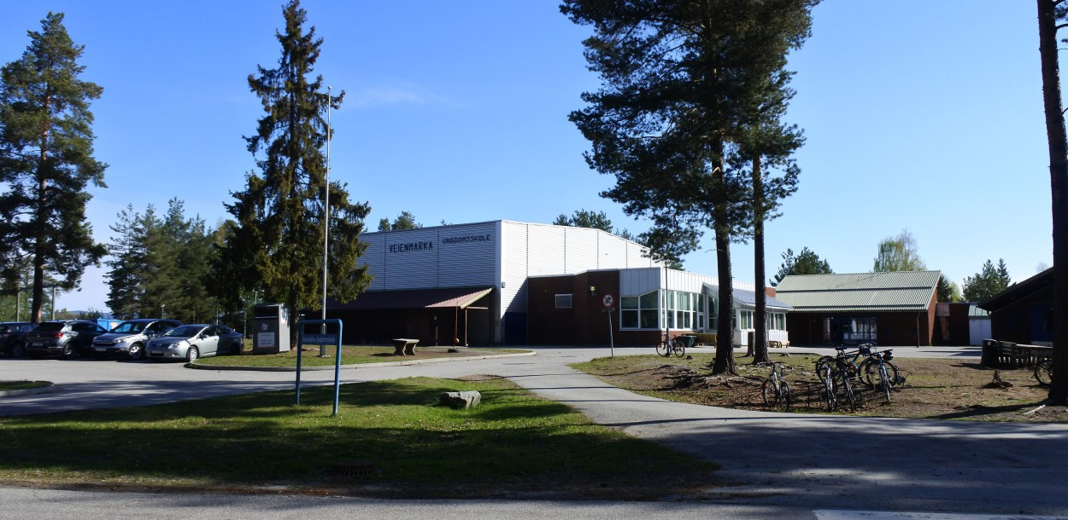
Gjennomføring
Delt inn i to faser
Fase 1:
Ombygging av skolen som omfatter
Utskiftning av vinduer
Stedvis utskiftning kledning og overflate
Skifte ut utvendige dører
Fase 2: Utføres i 2023
Ombygging av skolen som omfatter
Flytting av skillevegger for økt utnyttelse av areal
Rehabilitering / fornyelse av dusjarealer
Skifte ut innvendige dører
Mindre tiltak uteområder
Oppgradering av el tavler
Endringer av føringsveier der hvor man rehabiliterer
Nye føringsveier for ventilasjon der hvor rehabilitering gjøres
Styring mot SD anlegg
Vurdere å bytte ut varmekilde i rom
Vurdere utebelysning
Nytt tilleggsareal og behov for mer arbeidsplass for lærere
Flytting av modulbygg fra Ringerikshallen til Veienmarka U skole
Tiltak på uteområder
Vurdere utebelysning

Slide 5
Oppsummering

Slide 6
Avslutning og takk!
Takk for oppmerksomheten!

